Slide 1
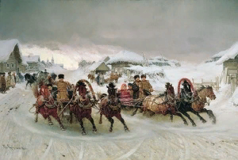
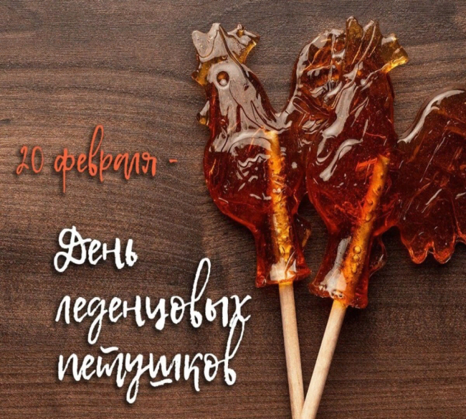
Сегодня, 20 февраля
Масленица
Масленица — древний славянский праздник с многочисленными обычаями, через века дошедший до наших дней. Отмечается в течение недели перед Великим постом. Главными атрибутами праздника традиционно были чучело Масленицы, масленичные забавы, катание на санях, гулянья и, конечно же, блины — круглые, румяные, горячие, раньше они имели ритуальное значение и считались символом солнца.
День леденцовых петушков
Список любимых сладостей современных детей сложно уместить на тетрадном листе. У прошлого поколения дела обстояли проще. Достаточно было выйти на улицу с леденцовым петушком или белочкой, чтобы стать объек-том зависти соседских ребятишек. Несмотря на большое разнообразие сладостей, очереди за леденцами на палочке до сих пор не исчезли. У такого лакомства даже есть свой праздник – День леденцовых петушков.

Slide 2
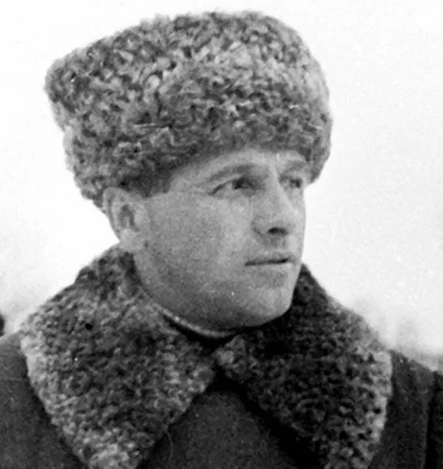
Сегодня, 20 февраля
В этот день родился:
Лев Михайлович Доватор
советский военный деятель, генерал-майор,
Герой Советского Союза

Slide 3
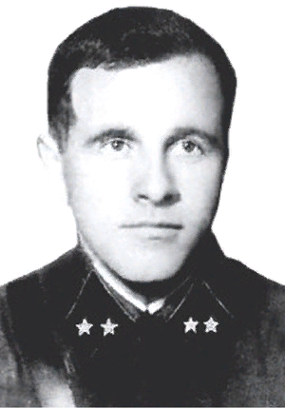
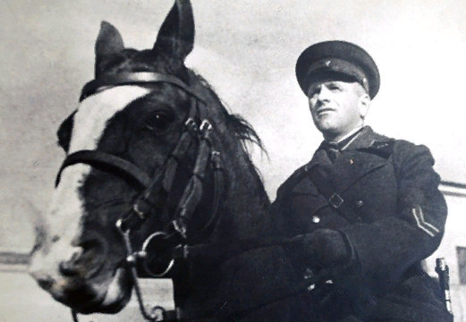
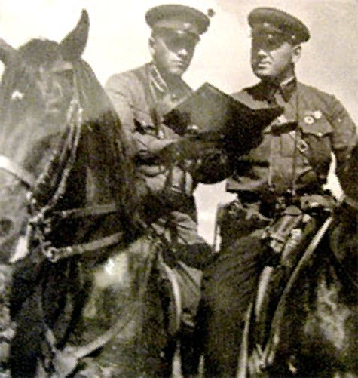
20 февраля родился
В память об этом смелом военном командире в городе Руза был сооружен памятник, а на месте его гибели – на берегу Рузского водохранилища – обелиск. В честь Льва Доватора названо множество улиц и школ в России, проводятся спортивные соревнования.
Лев Михайлович Доватор
советский военный деятель, генерал-майор, Герой Советского Союза

Slide 4
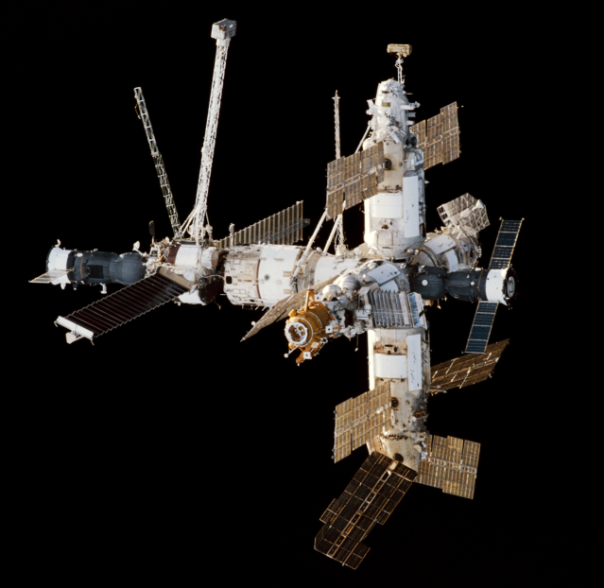
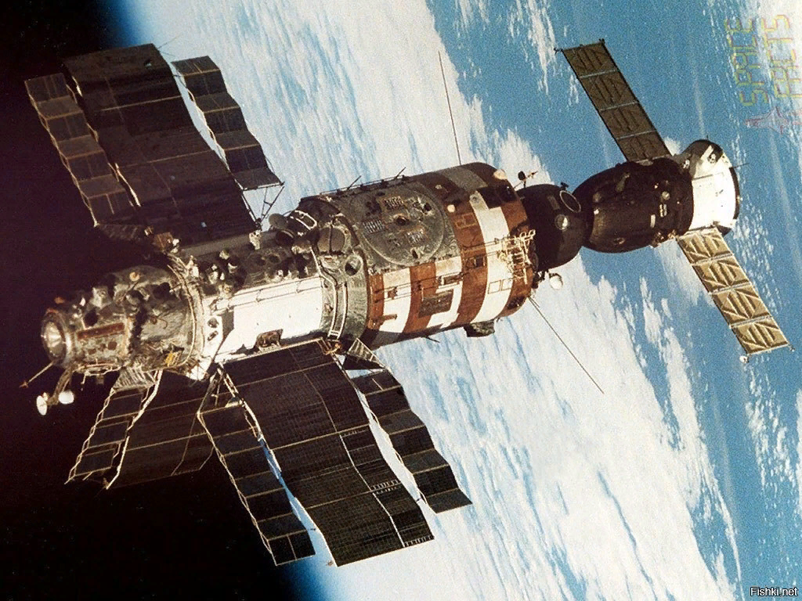
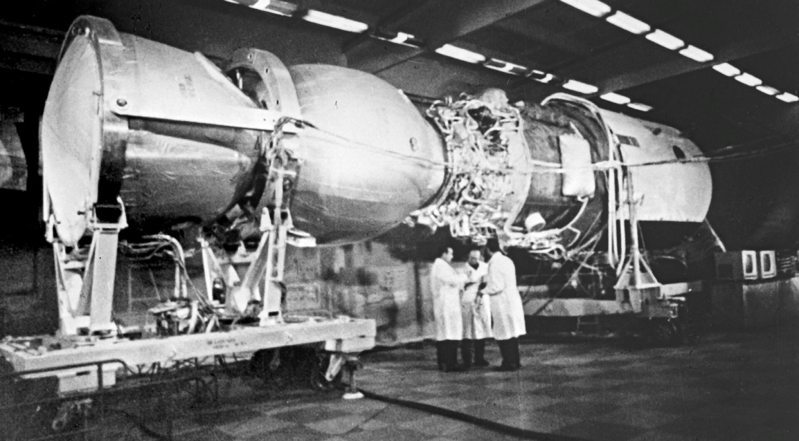
Сегодня, 20 февраля
Какие события произошли в этот день:
1986
На космическую орбиту выведена станция «Мир»
20 февраля 1986 года в Советском Союзе был произведен запуск орбитальной научной станции «Мир», ставшей на полтора десятка лет единственной в мире пилотируемой космической лабораторией для долговременных научно-технических экспериментов и исследования человечес-кого организма в космосе. Также на комплексе «Мир» были установлены мировые рекорды по длительности орбитального полета.

Slide 5
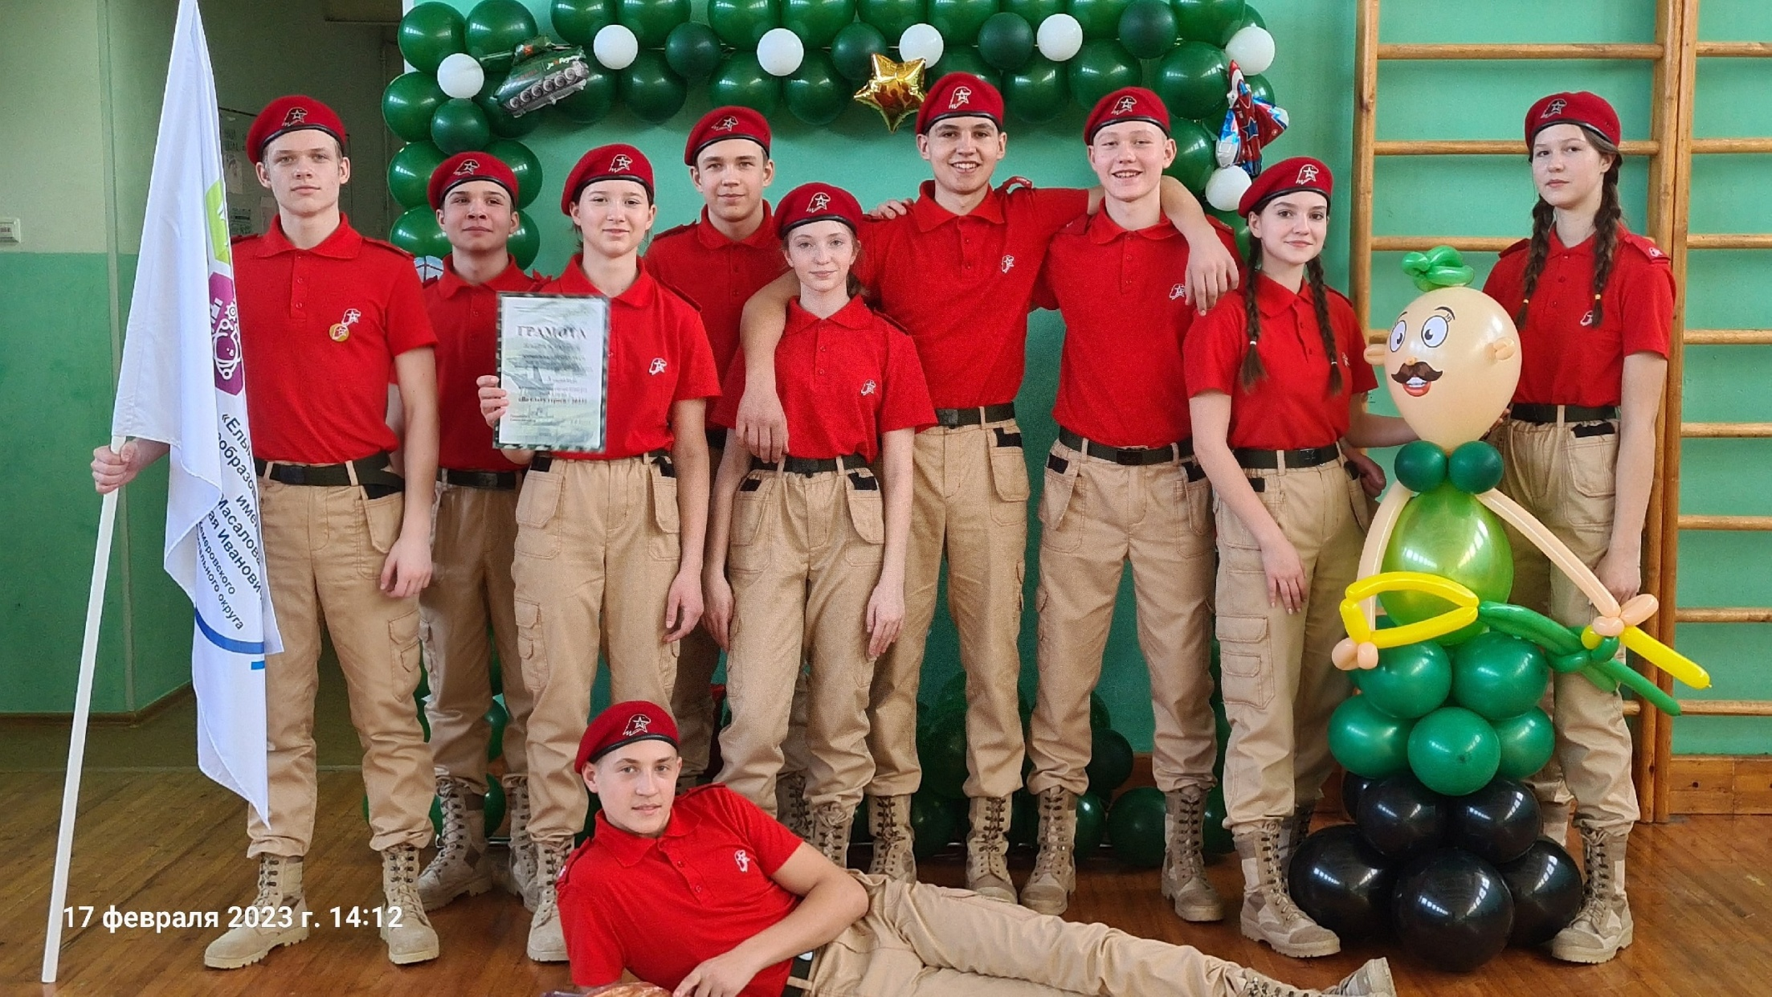
С песней в строю
Совсем скоро мы будем поздравлять наших защитников Отечества. А в преддверии этого праздника в Кемеровском районе прошел традиционный муниципальный этап конкурса "Строя и песни". Только вдумайтесь - 17 (!) команд со всего Кемеровского МО! 17! И наши ребята стали третьими, показав прекрасную строевую подготовку и не только! Красавчики!

Slide 6
ЗНАЕТЕ ЛИ ВЫ, ЧТО…

